Slide 1

Présentation
du
microcontrolleur
par :
INTER GROUPE
1

Slide 2

SOMMAIRE :
Introduction et les méthodes utilisées
2
Présentation de la problématique
1
3
Solution proposée
4
Les besoins fonctionnels
5 Montage et explication des
caractéristiques et du rôle de chaque
composant 6 Conclusion 2

Slide 3
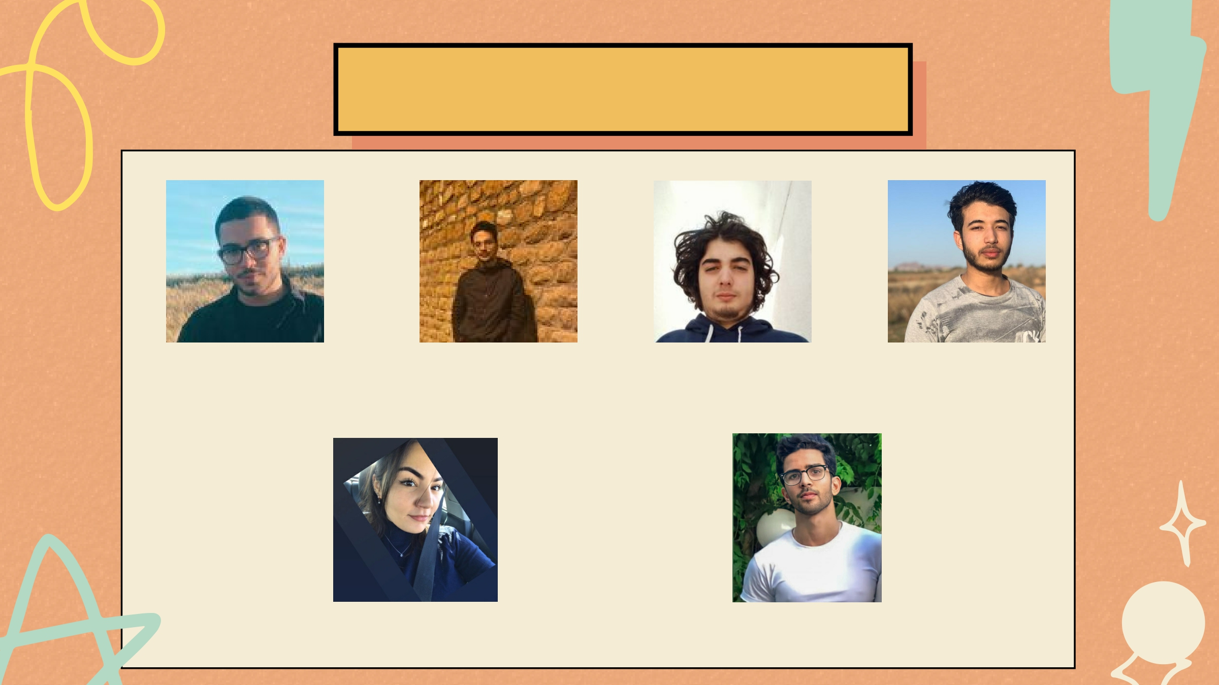
Introduction
Manef Swaidi Firas Ridene Youssef Gara Louai Ouni
Emna Machhout Dhia bacha 3

Slide 4
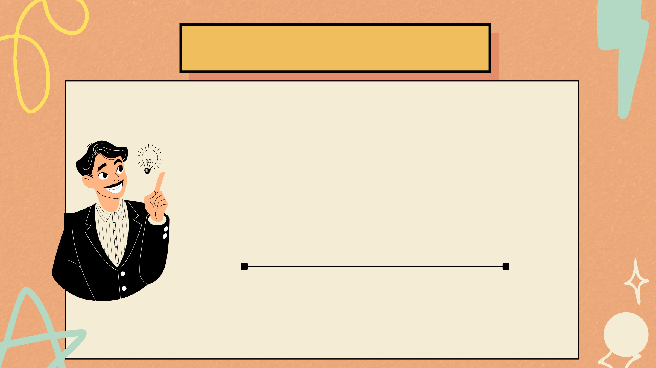
Introduction
Smart Garden
Smart Garden est un système d'arrosage
automatique et manuel doté d'un capteur
d'humidité et de pluie qui utilise le PIC 16F877A comme microcontrôleur et dont le code est écrit sur MiKroC.
4

Slide 5
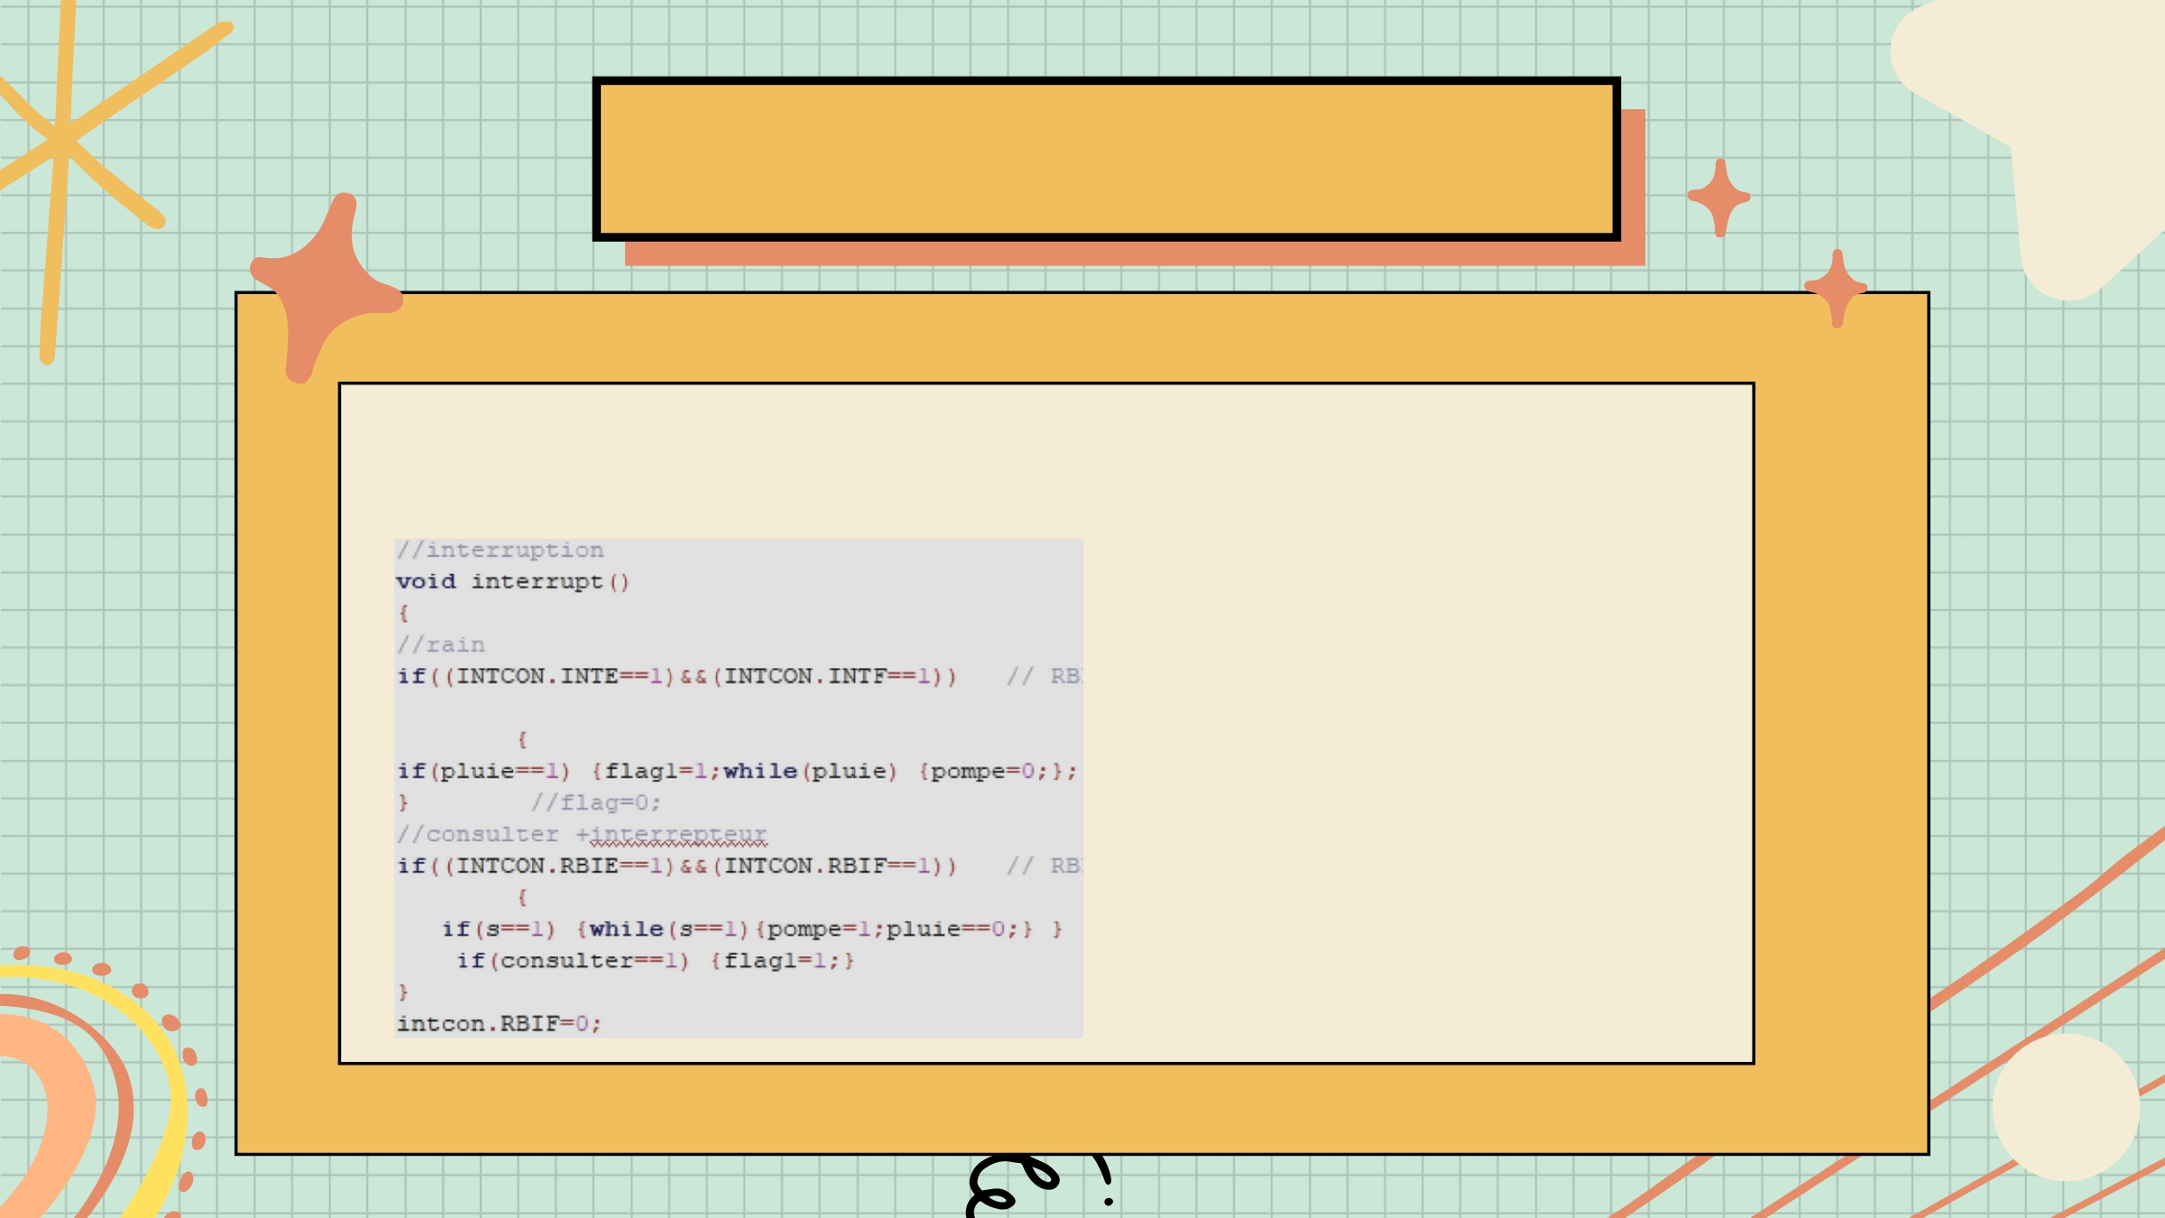
Les méthodes utiliées
Interruption :
Nous avons utilisé 2 types
d'interruptions : INTCON
et TIMER mode
5

Slide 6
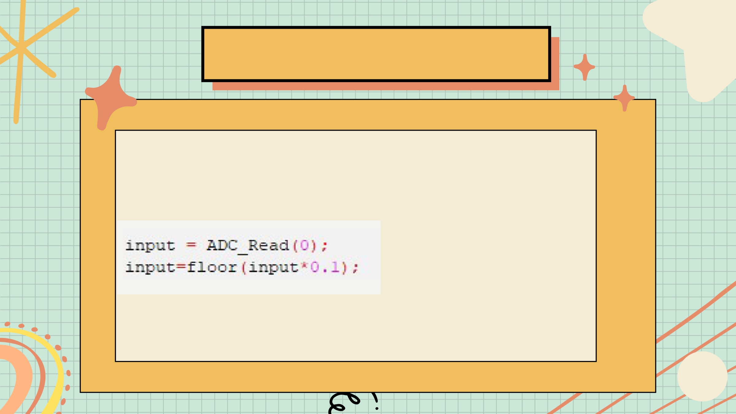
Les méthodes utiliées
Convertisseur Analogique :
L'ADC permet de
convertir l'information
analogique en
information logique
permettant sa lecture
dans le pic 16F877A
6

Slide 7
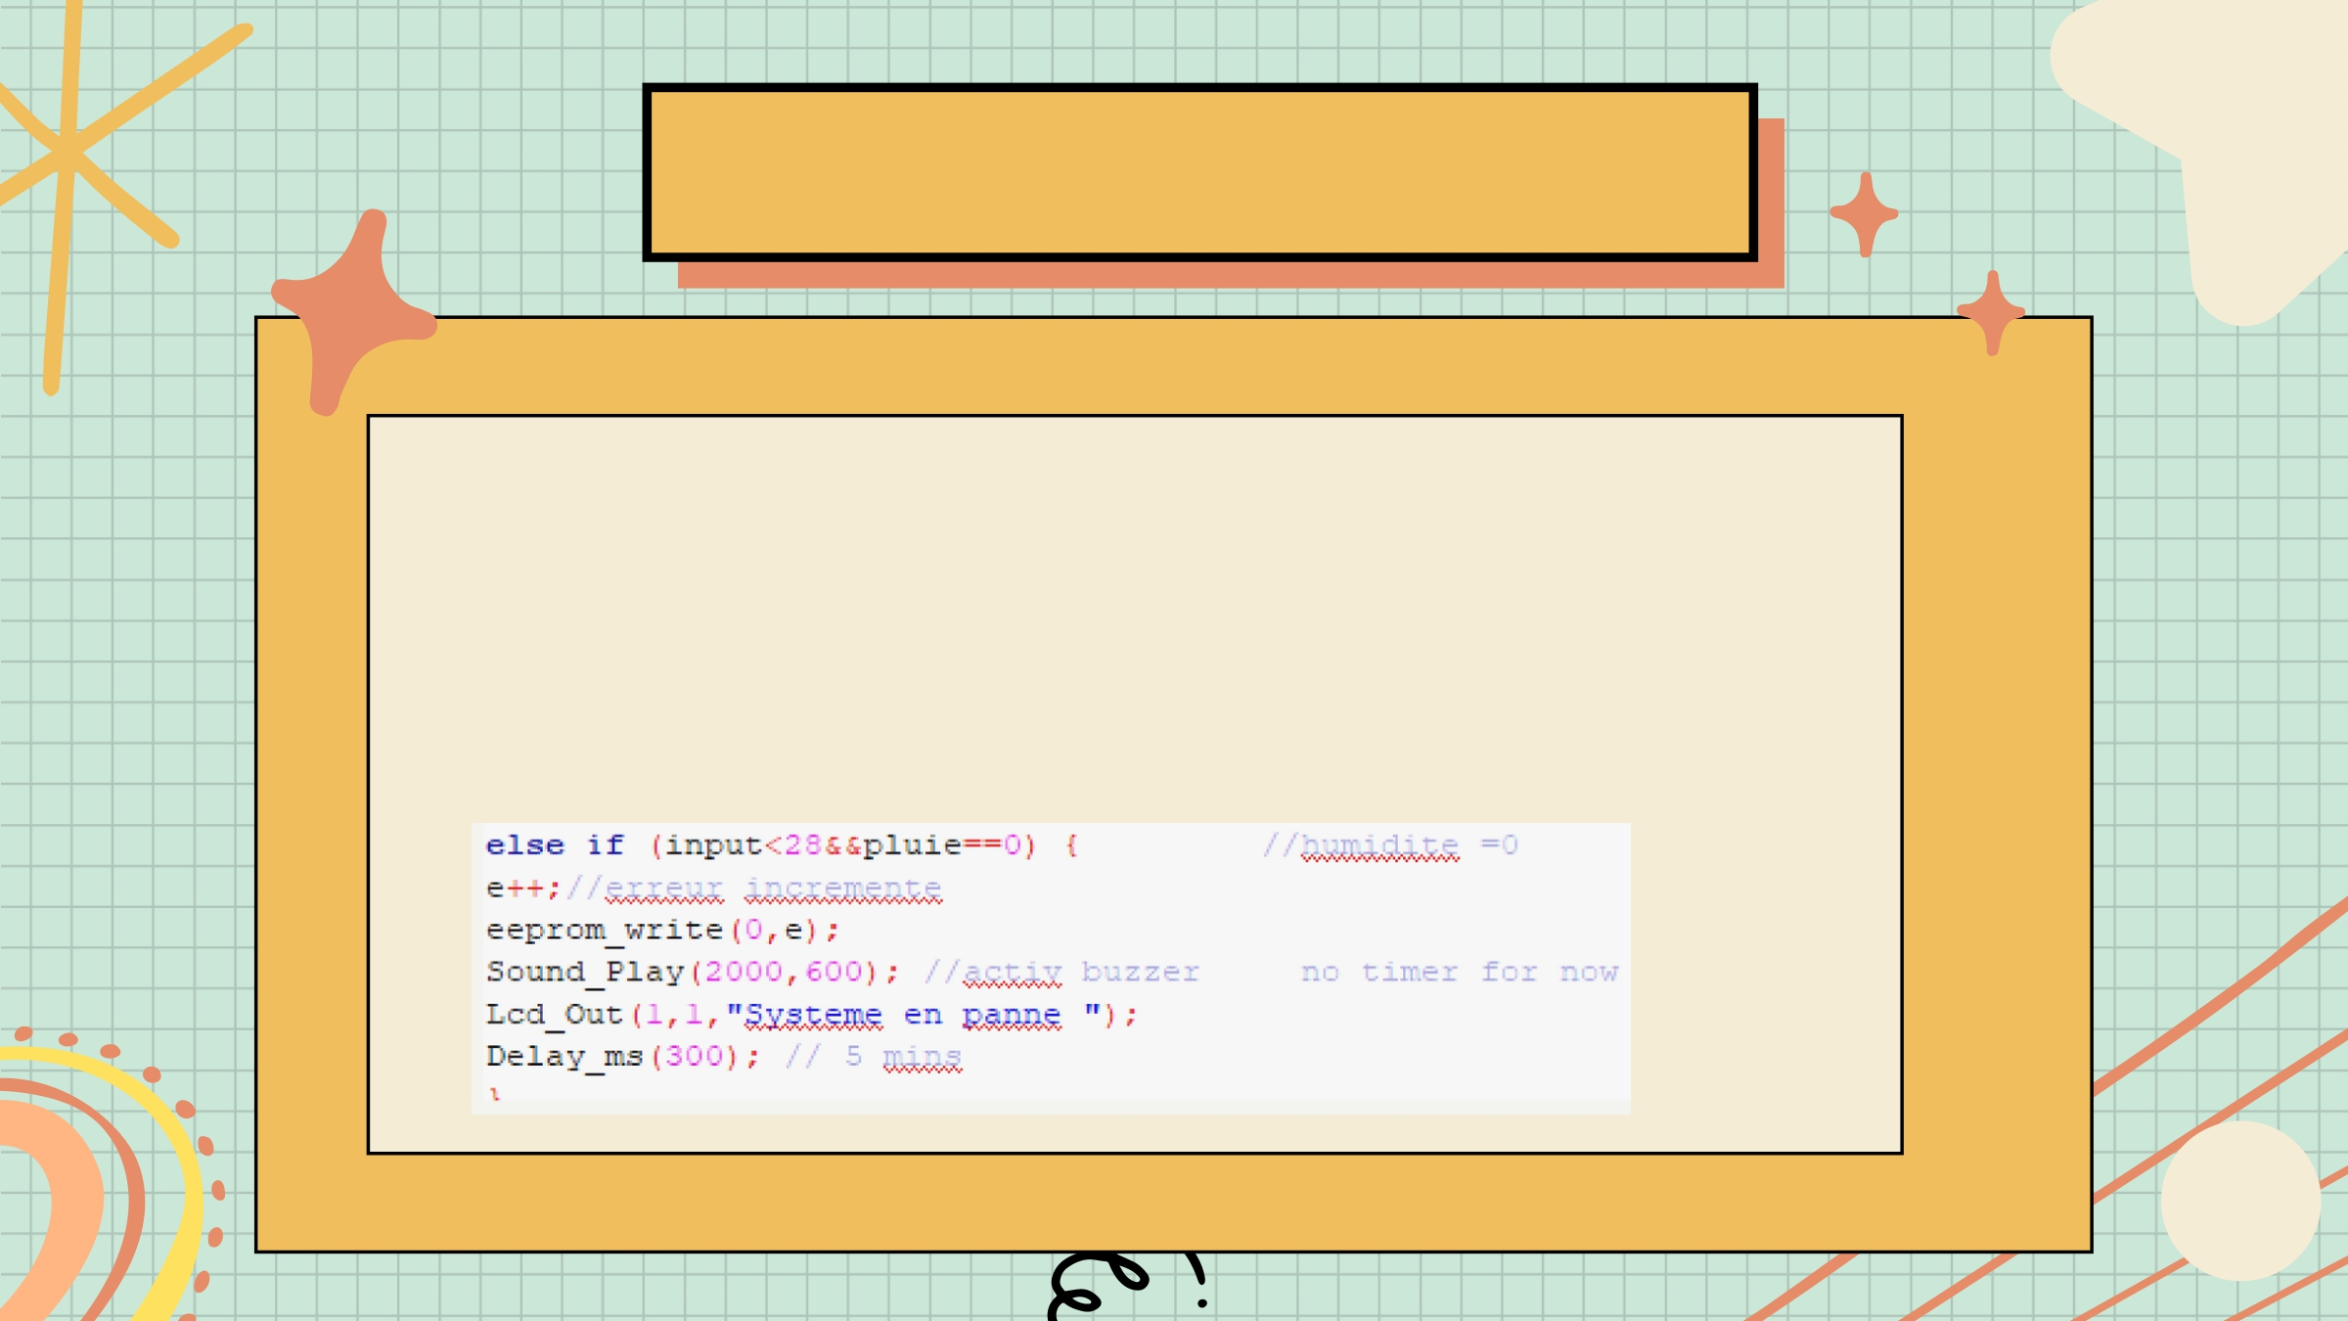
Les méthodes utiliées
EEPROM :
L'utilisation de l'EEPROM nous permet de sauvegarder le
nombre d'erreurs dans la mémoire statique afin d'éviter
de les perdre dans la mémoire RAM .
7

Slide 8
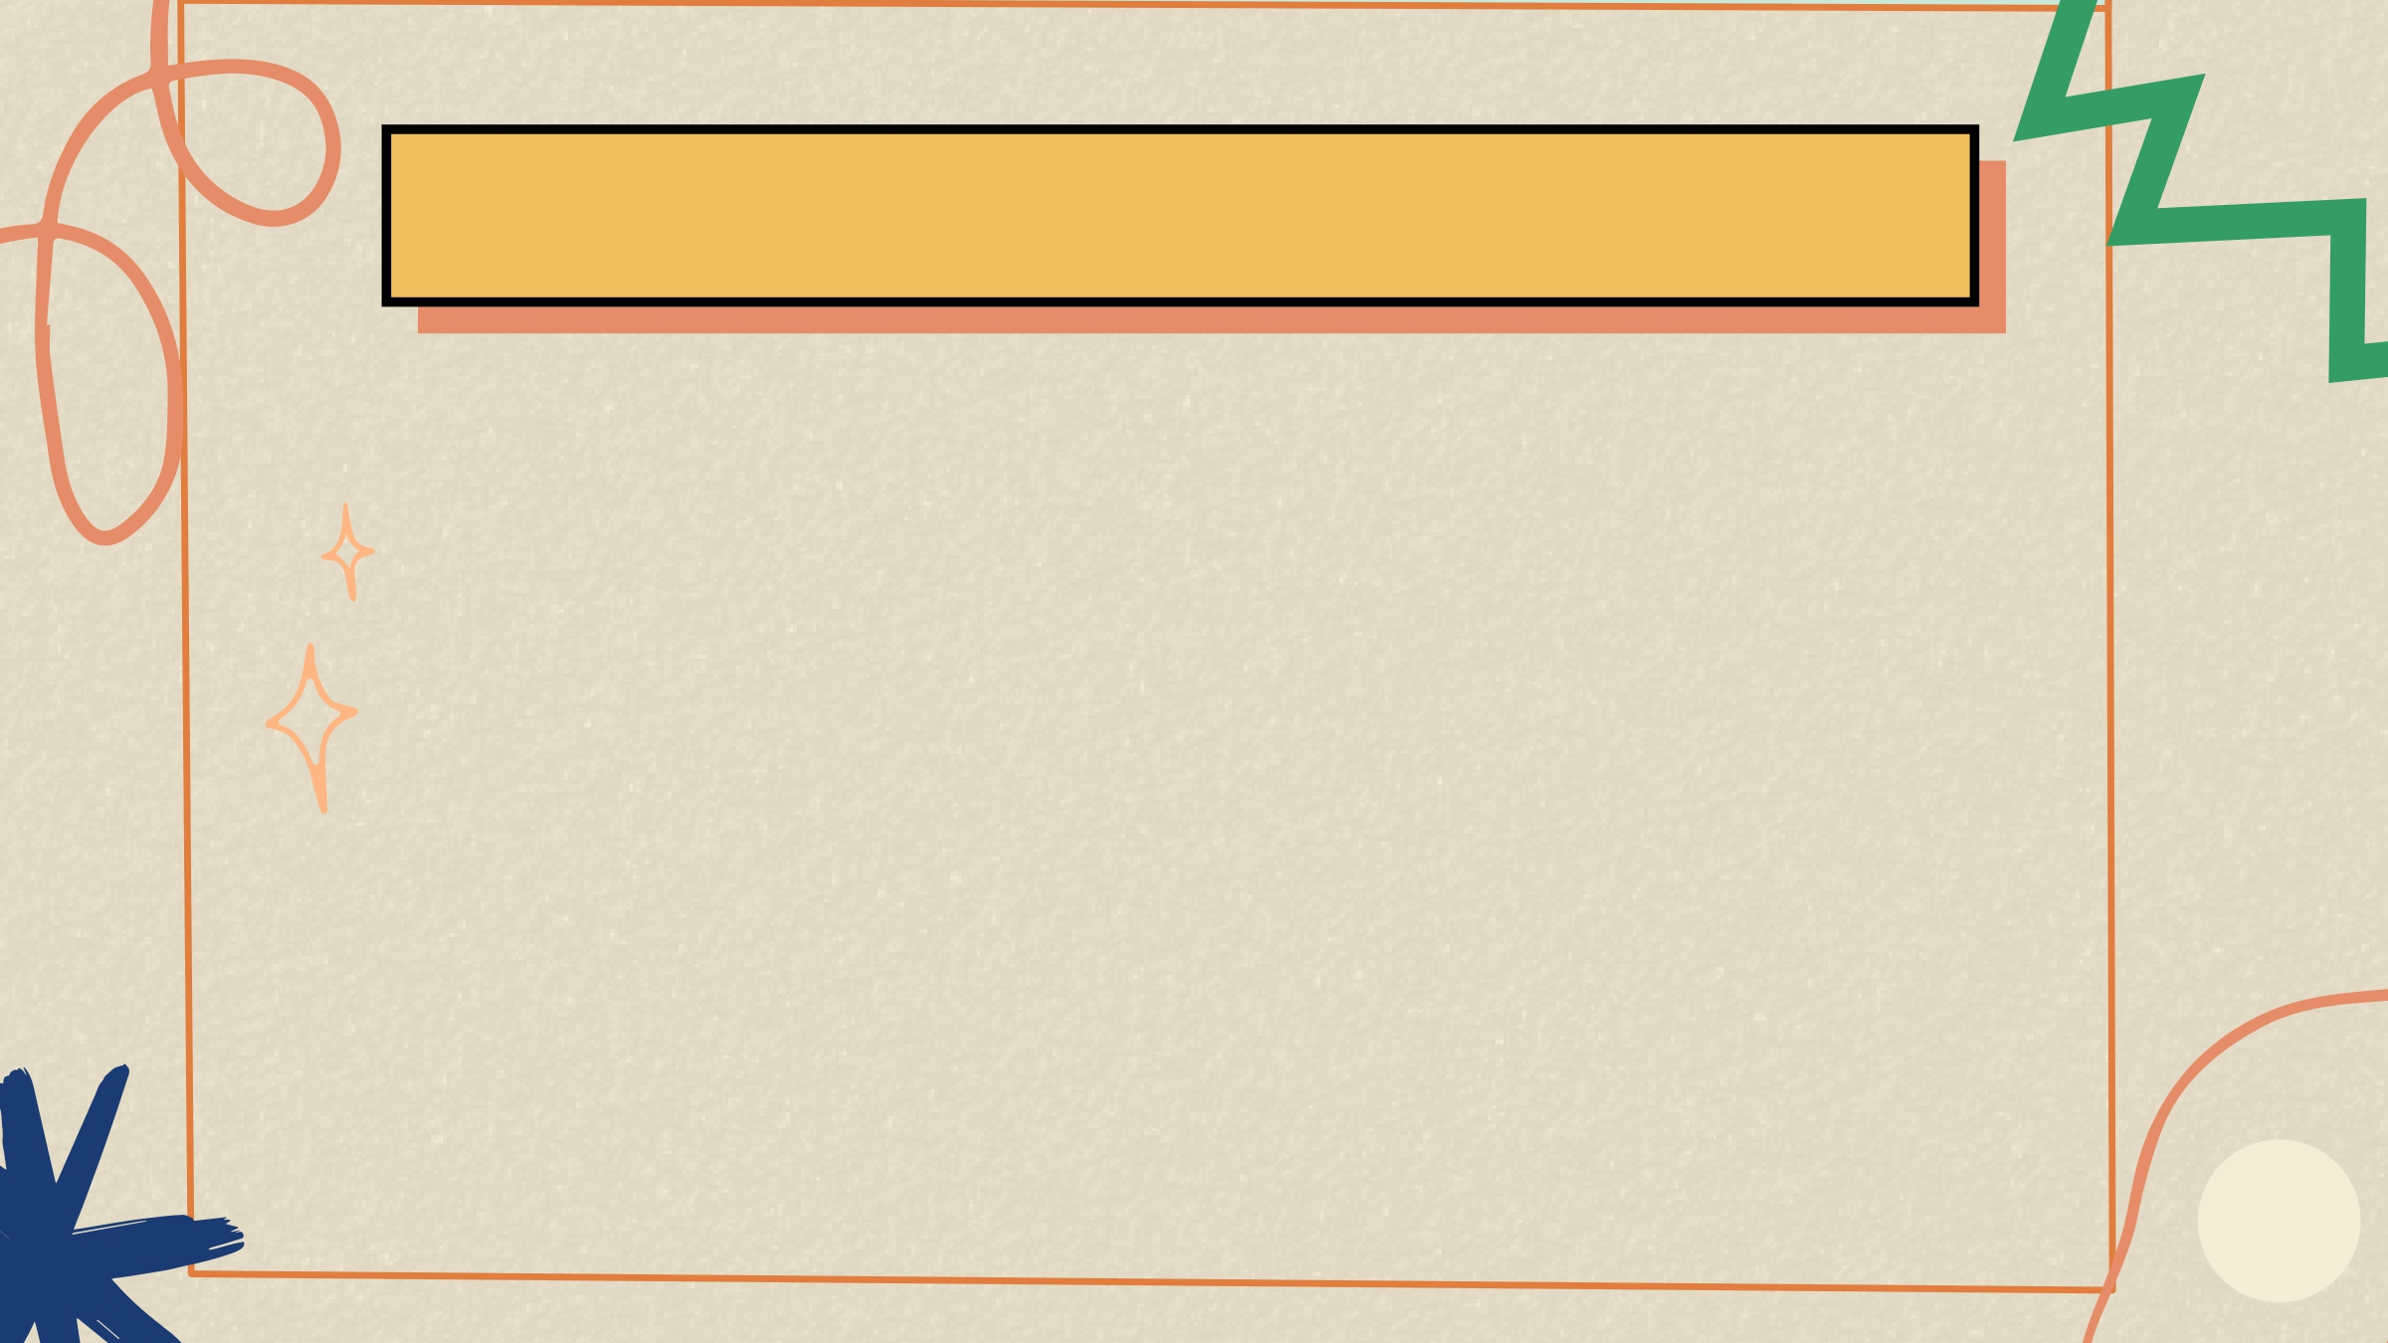
Présentation de la Problématique :
L'utilisation de beaucoup d'eaux, la perte de temps et la fatigue a cause
de lancienne technique d'arrosage
présente un problème pour les gens
ayant un grand jardin .
8

Slide 9

Solution proposées
C'est pour cela mon équipe et moi , nous
avons décidé de faire la création d'un système créative et plus intelligente par rapport à des programmateurs autonomes. Les
systèmes d’arrosage intelligents sont conçus
pour réduire vos factures d’eau sans avoir
d’impact sur votre facture d’électricité,
vous faciliter la vie et épargner à vos
articulations tout le stress de l’arrosage
de la pelouse pour vous-même. Au-delà de
cela, ils sont beaucoup mieux à même de
fournir des résultats complets sans
gaspiller d’eau. .
9

Slide 10

Les besoins fonctionnels
Un capteur
d’humidité de
sol analogique
Un capteur de
pluie
Un système
d’arrosage
connecté
permettant
d’activer la
pompe et fair du
son a apartir d'un
bipeur
le système
d’arrosage
s’active et
l’écran LCD
affiche le message « arrosage gazon»
jusqu’à ce que la
valeur de
l’humidité
atteigne 50% H.r.
10

Slide 11
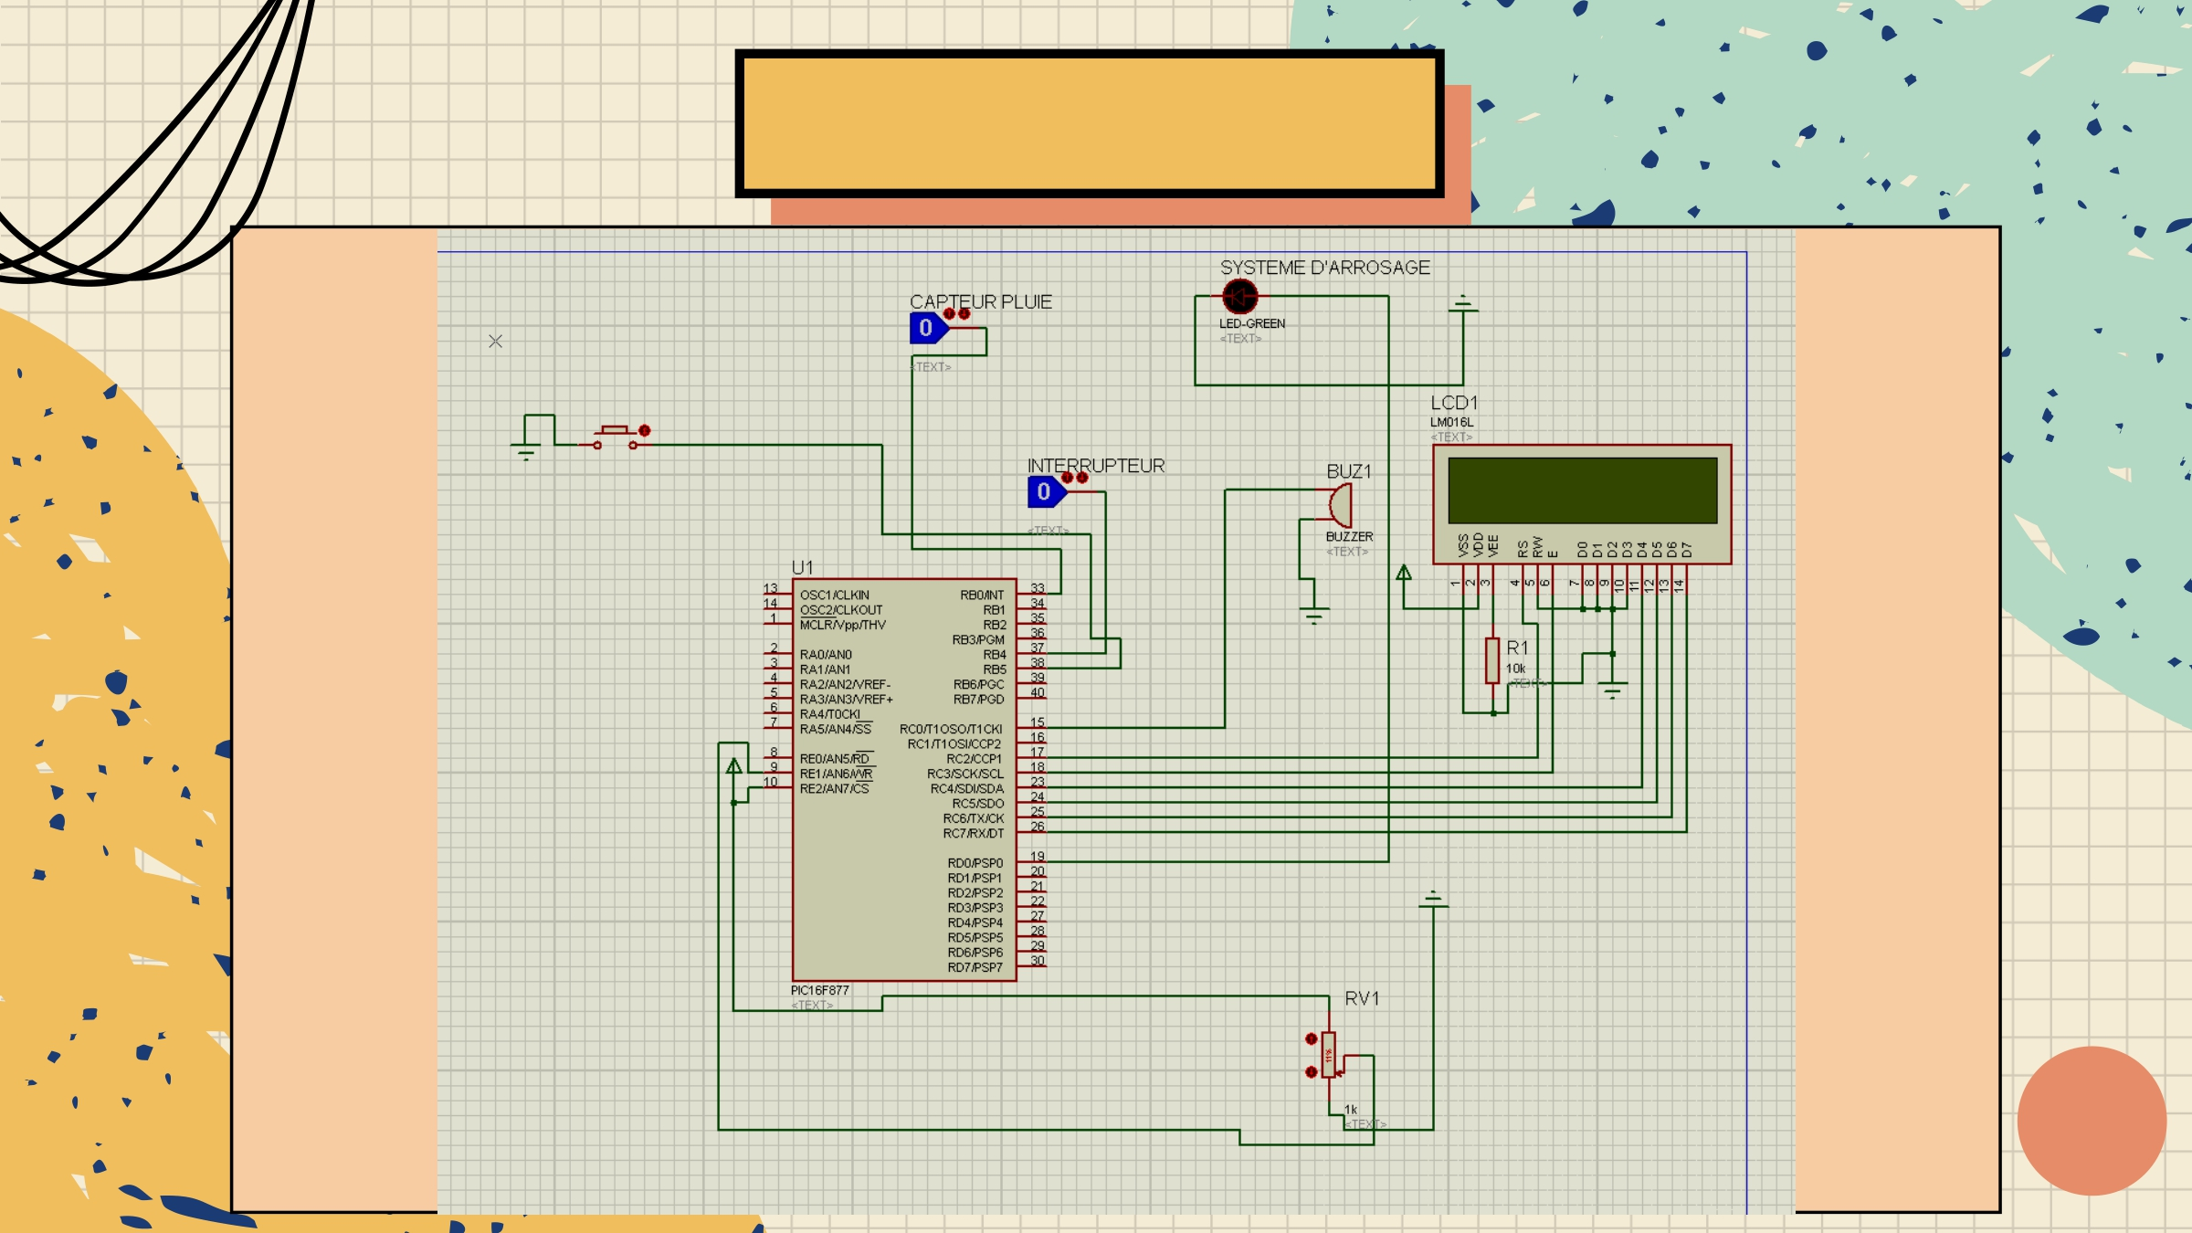
Montage
11

Slide 12
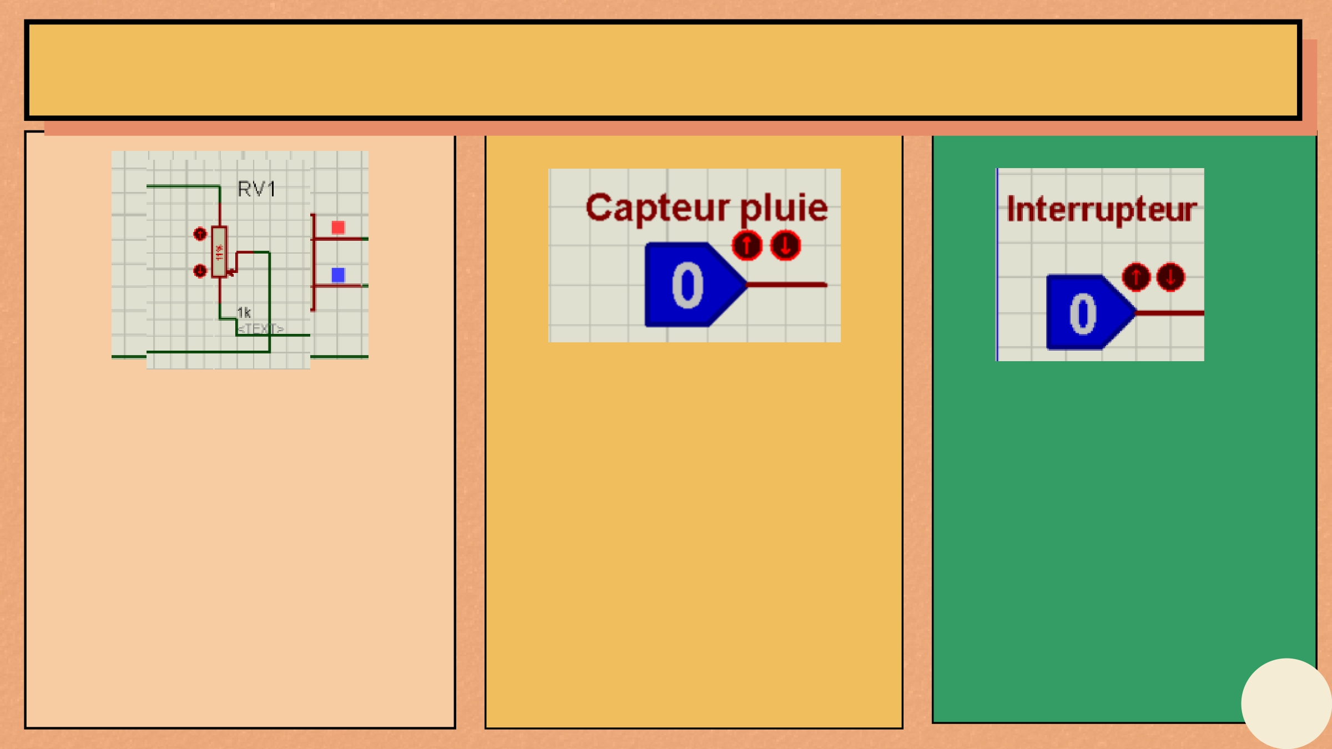
Explication des caractéristiques et du rôle de chaque composant :
Le capteur
d'humidité permet, comme son nom l'indique, de
mesurer l'humidité
ambiante. Une mesure
utile en matière de
météorologie, mais
aussi dans le secteur de l'habitat.
le capteur de
plui permet de
mesurer la
force de la
pluie et les
précipitations
.
L'interrupteur
ouvre et ferme
le circuit électrique qui
alimente en
courant
électrique un
point lumineux.
12

Slide 13
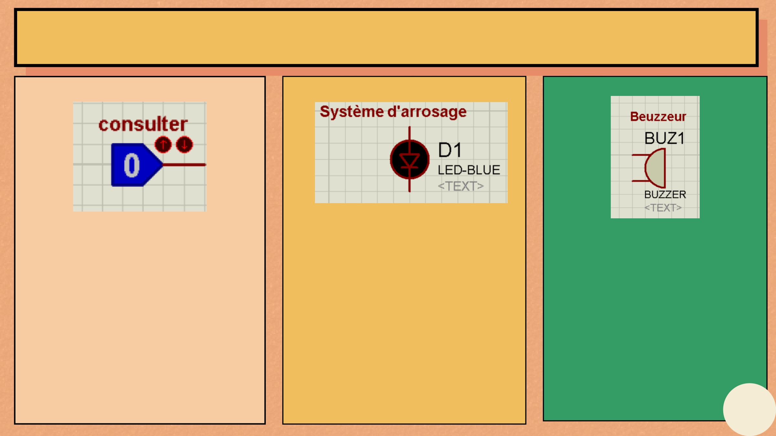
Explication des caractéristiques et du rôle de chaque composant :
Consulter
et compter
le nombre
de pannes
Une diode est un
dispositif opto-
électronique capable
d'émettre de la lumière
lorsqu'il est parcouru par
un courant électrique
Un buzzer est une sorte de
haut-parleur mais de faible
puissance qui va émettre un
son en fonction de la
fréquence et amplitude de
vibration. Il permet de jouer
des notes et de recréer des
mélodies simples
13

Slide 14
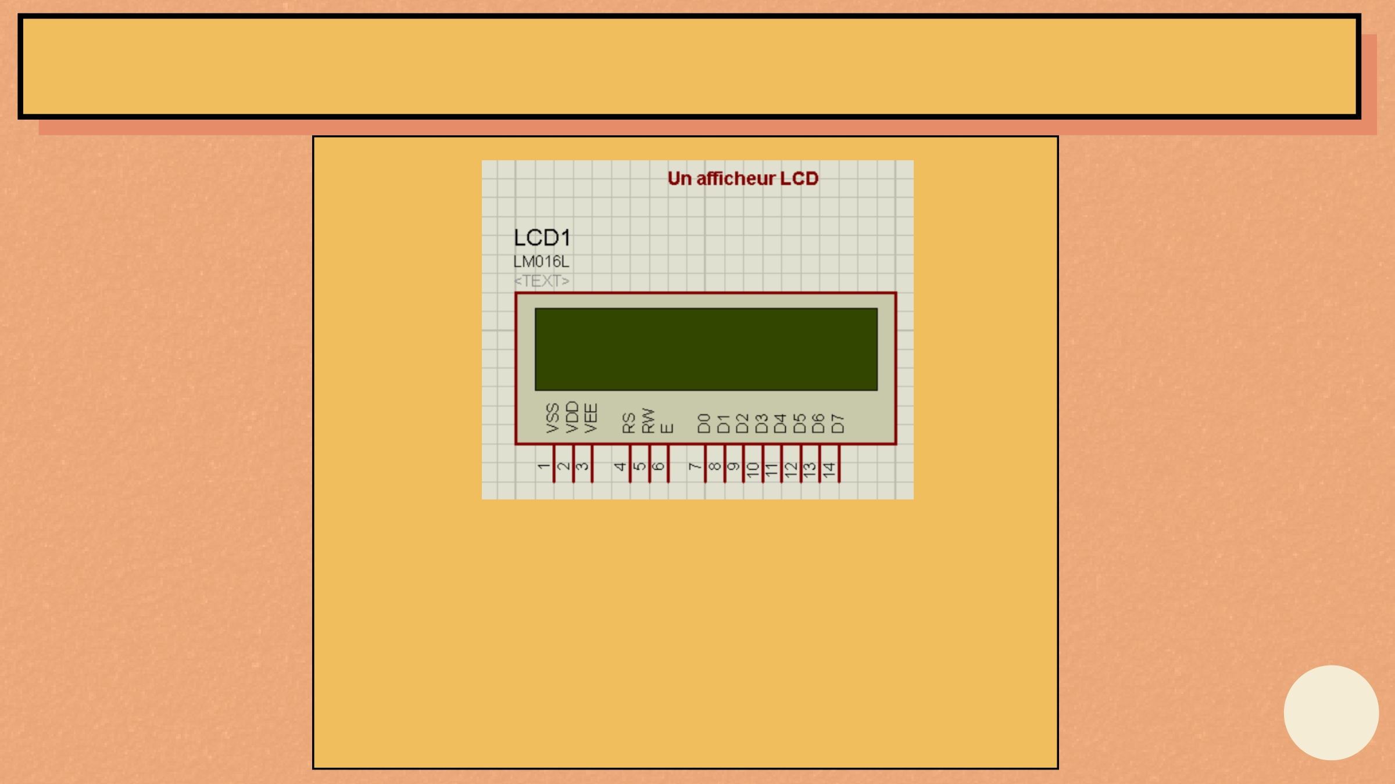
Explication des caractéristiques et du rôle de chaque composant :
L'afficheur LCD est en particulier une interface visuelle
entre un système et l'utilisateur. Son rôle est de transmettre les informations utiles d'un système à un utilisateur. Il affichera donc des données susceptibles
d'être exploiter par l'utilisateur d'un système. 14

Slide 15

Conclusion
Un système d’arrosage automatique empêche la pelouse, les plantes et les arbres de se déshydrater. Ainsi, le soir, vous pouvez vous détendre sur le canapé et arroser le jardin avec votre smartphone sans avoir à vous lever.
Vous n’avez plus à vous inquiéter lorsque vous partez en vacances. Grâce aux différents systèmes d’irrigation, tout est régulé
automatiquement et vous trouverez votre
jardin d’une merveilleuse fraîcheur après vos vacances.
15

Slide 16

Merci
de votre
attention
16

